Slide 1
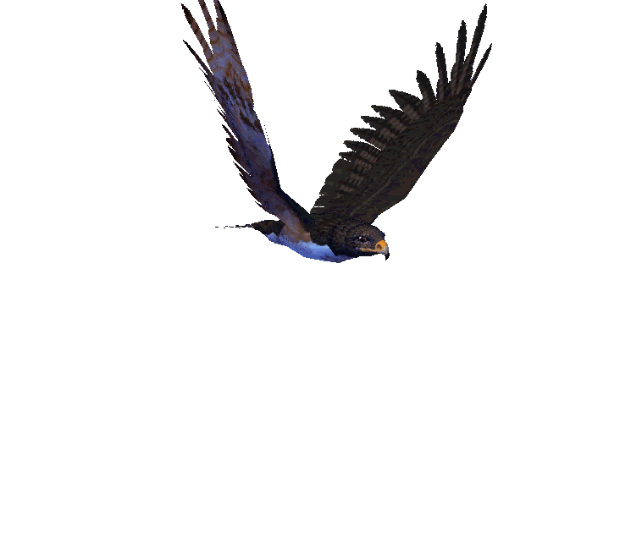
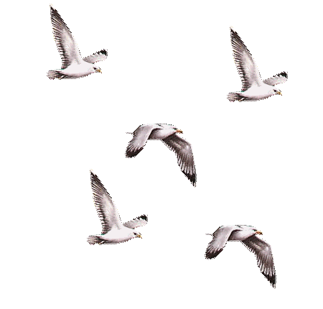
Кто такие птицы?
Окружающий мир
1 класс
Презентацию подготовила Стаценко О.С. учитель начальных классов МАОУ СОШ № 9
г. Армавир

Slide 2
ПТИЦЫ

Slide 3
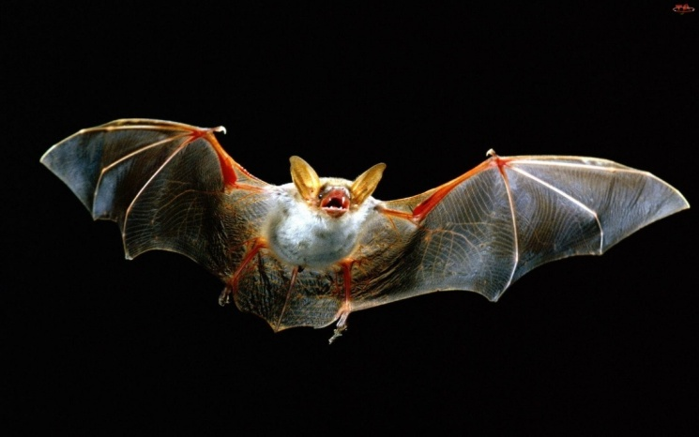
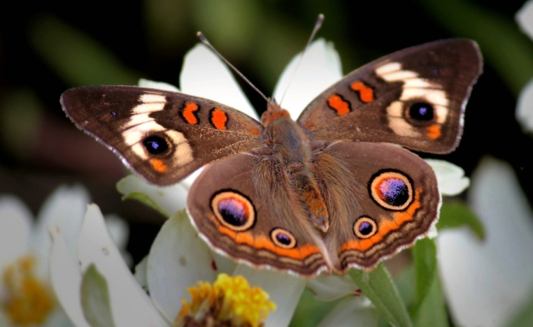
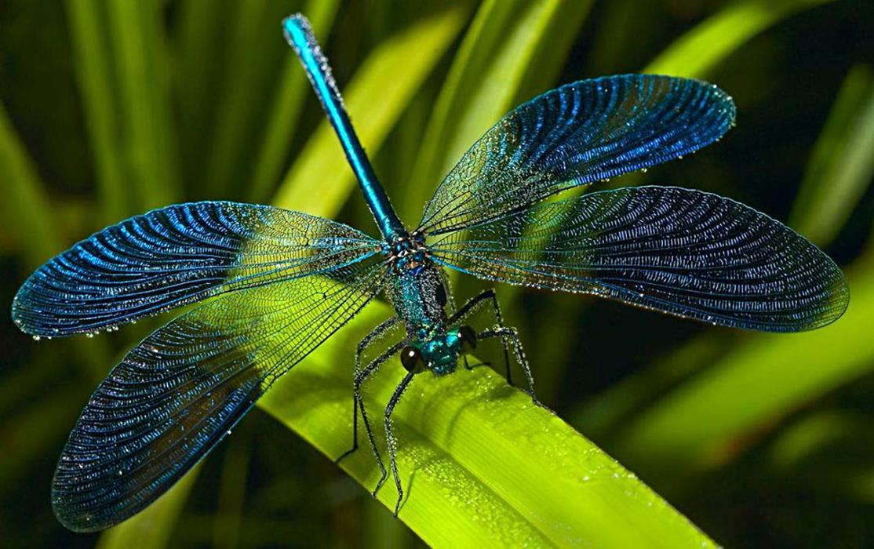
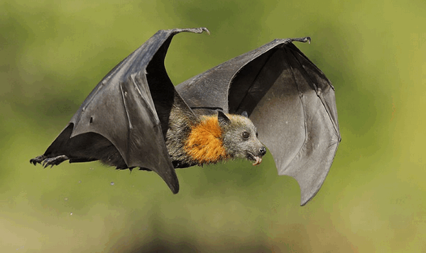
Какие животные умеют летать?

Slide 4
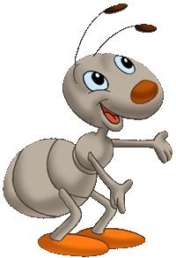
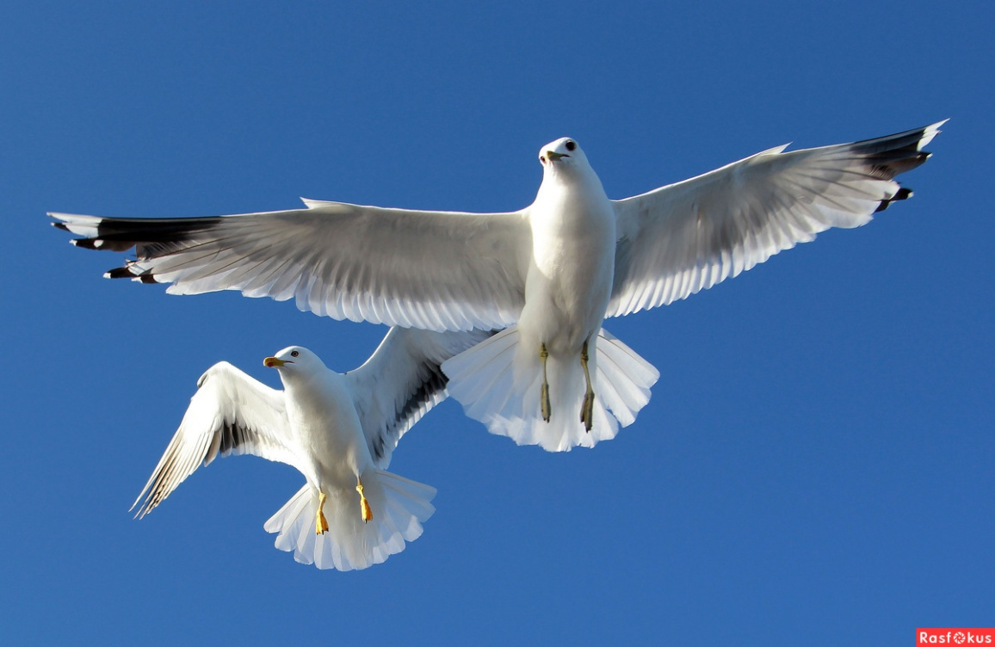
Кто такие птицы?
Чем они отличаются от других животных?

Slide 5
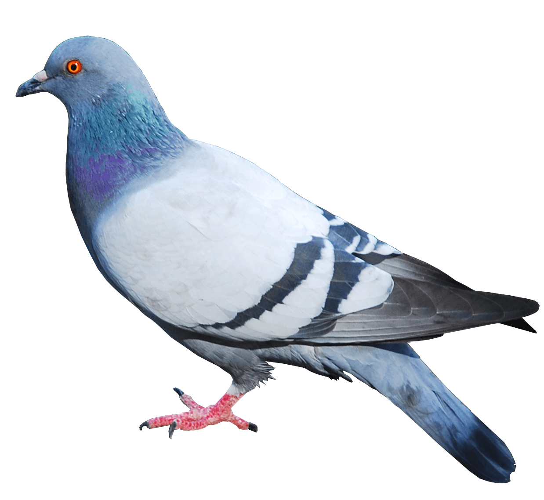
Кто такие птицы?
Рассмотрим строение птицы на примере голубя. Обтекаемая форма тела помогает ей быстро летать.

Slide 6
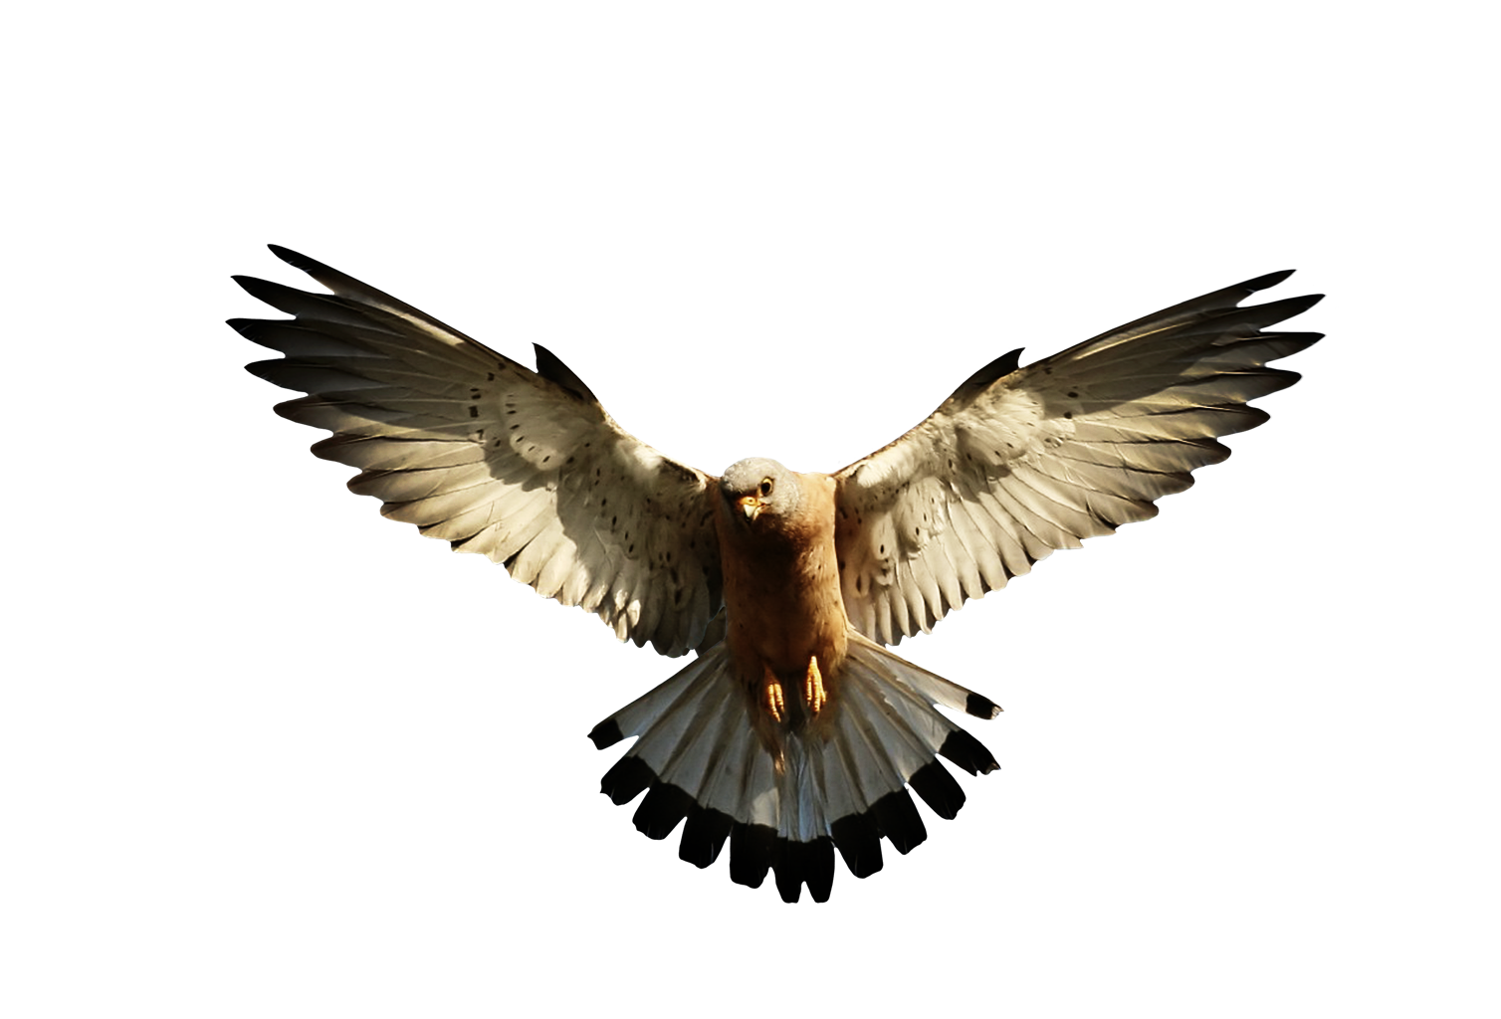
Кто такие птицы?
По какому отличительному признаку можно безошибочно узнать птиц?

Slide 7
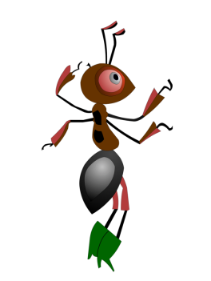
Птицы-это животные,
тело которых покрыто
перьями. Не случайно
птиц часто называют
„пернатые“.
Ребята, а кто такие
птицы?

Slide 8
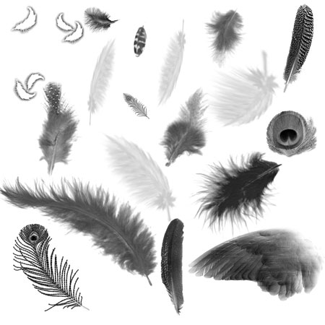
Отличительный признак птиц
Всё тело у птиц покрыто перьями. Ни у каких других животных перьев нет. Они спасают её от ушибов, от холода и жары, маскируют от врагов. Перья - это одежда птиц.

Slide 9
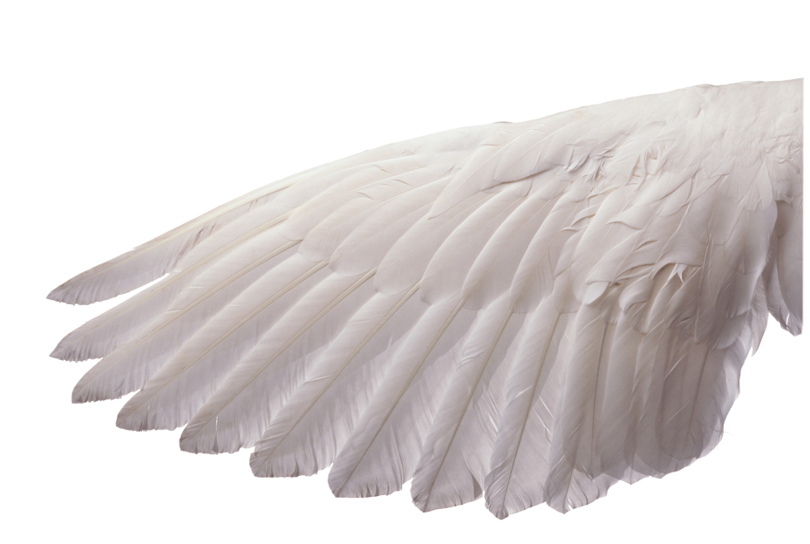
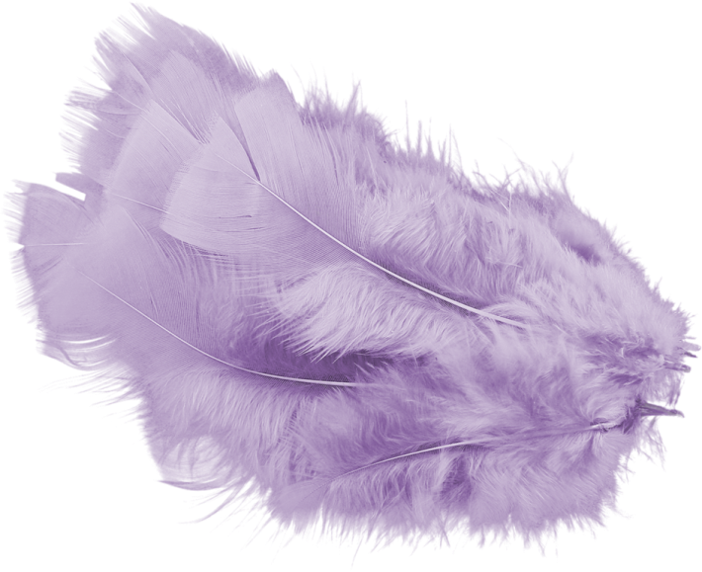
Отличительный признак птиц
Маленькие и пушистые пуховые перья помогают птицам сохранять тепло. Летают птицы с помощью жёстких и упругих кроющих и маховых перьев.

Slide 10
Что общего у перьев птиц
Перья отличаются друг от друга по форме, размеру и цвету. А что у них общего?

Slide 11
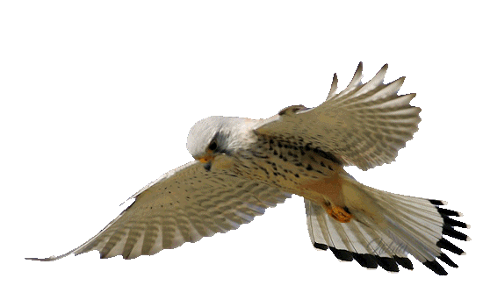
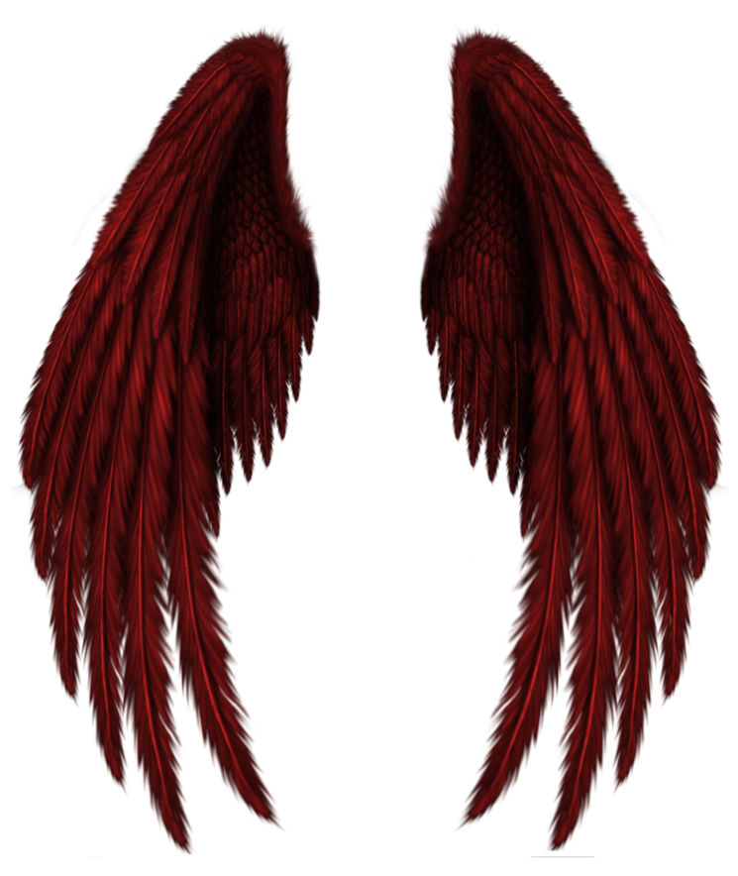
Отличительный признак птиц
Крылья поднимают птицу в воздух. Крыло по своему строению напоминает руку. Она тоже сгибается в двух местах. Когда птице нужно взлететь, она подскакивает повыше и очень быстро машет
крыльями.

Slide 12
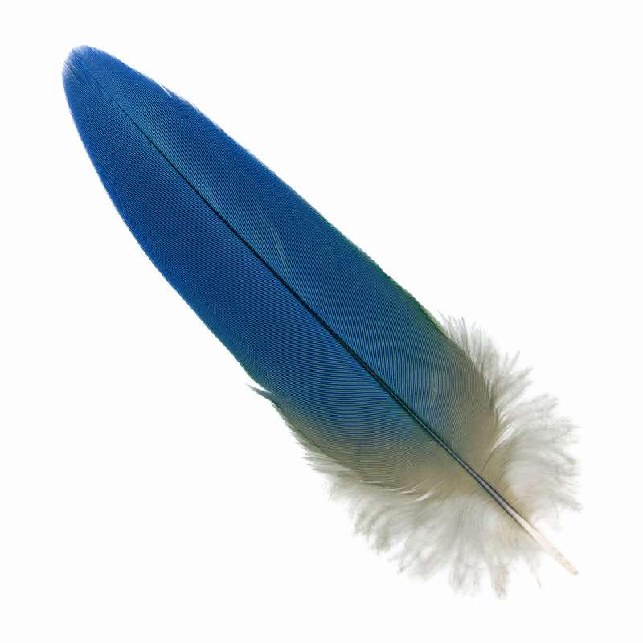
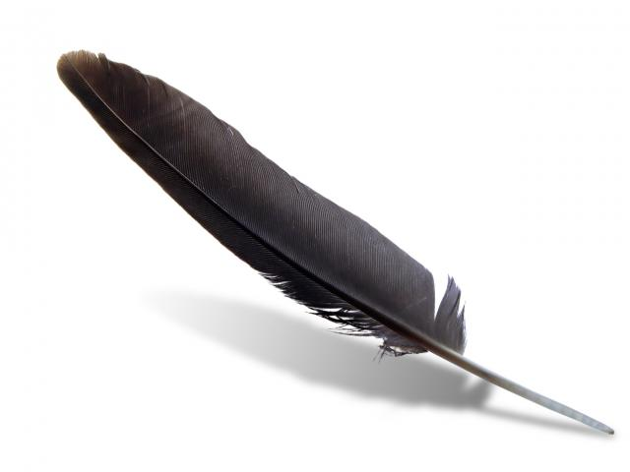
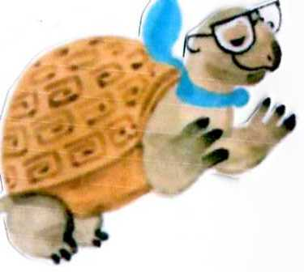
Большие упругие перья находятся в крыльях, они нужны для полета.

Slide 13
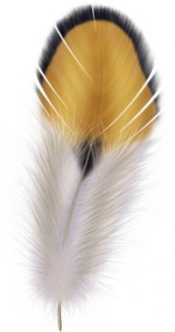
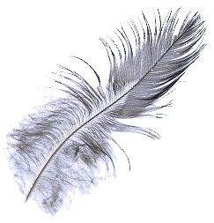
Более мягкие перья покрывают тело птицы и защищают его.

Slide 14
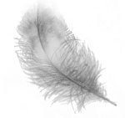
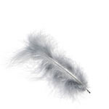
Самые мягкие, пушистые перья (пуховые) согревают птицу.

Slide 15
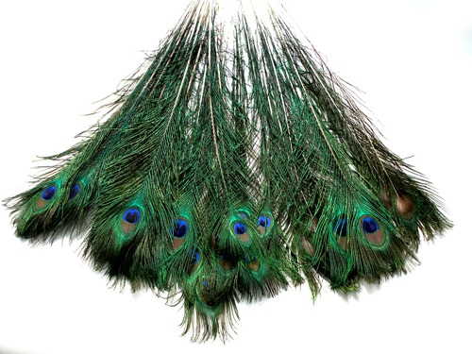
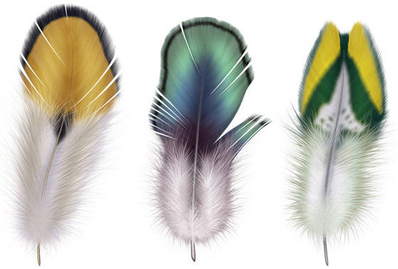
Есть и такие перья, которые служат специально для украшения.

Slide 16
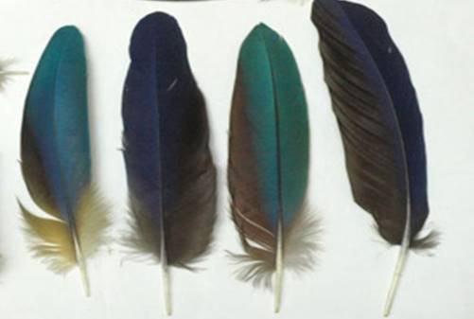
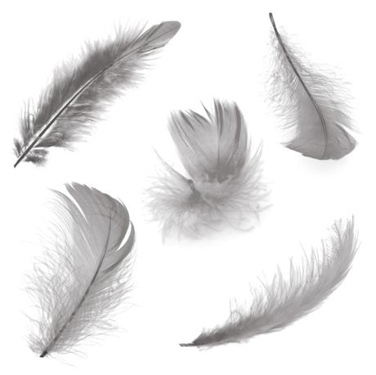
У всех птиц есть перья.
Маховые-большие упругие перья находятся в крыльях, они нужны для полёта.
Контурные-более мягкие перья покрывают тело птицы и защищают его.
Пуховые-самые мягкие, пушистые перья согревают птицу.

Slide 17
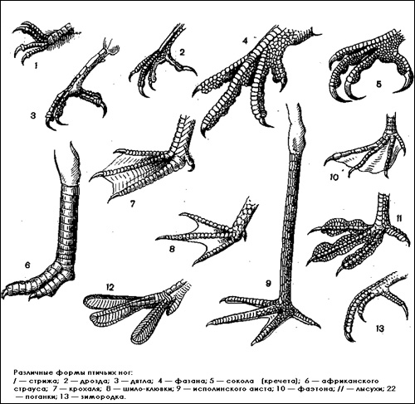
Отличительный признак птиц
У птиц всего две ноги. Ногами птицы хватают, гребут, защищаются и нападают, держатся за ветку. Обычно на птичьей ноге четыре пальца.

Slide 18
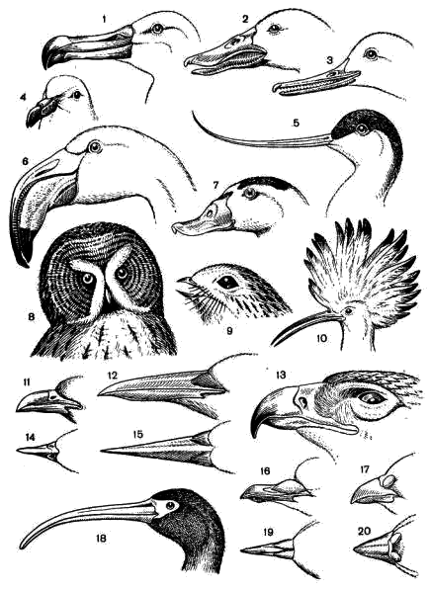
Отличительный признак птиц
Птичий нос не только нос, но ещё и рот, поэтому его назвали клювом. Клюв бывает только у птиц. Клювы у птиц разные, потому что пища у них тоже разная.

Slide 19
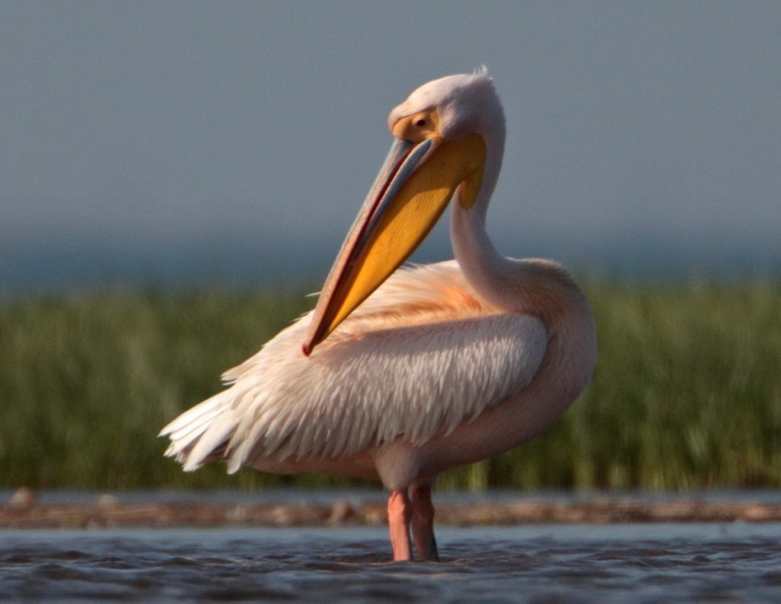
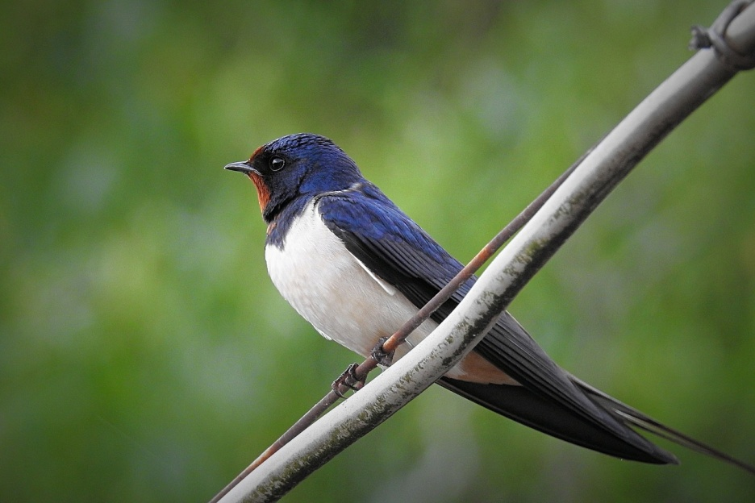
Отличительный признак птиц
Самый большой нос - у пеликана, а самый маленький – у ласточки. Без носа птица – как мы без рук.

Slide 20
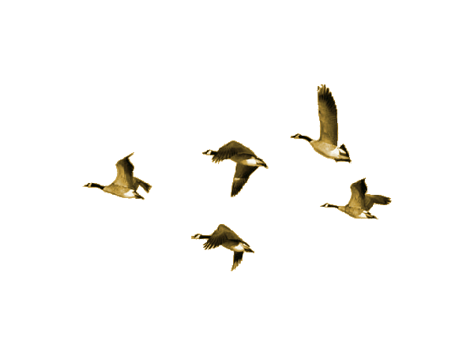
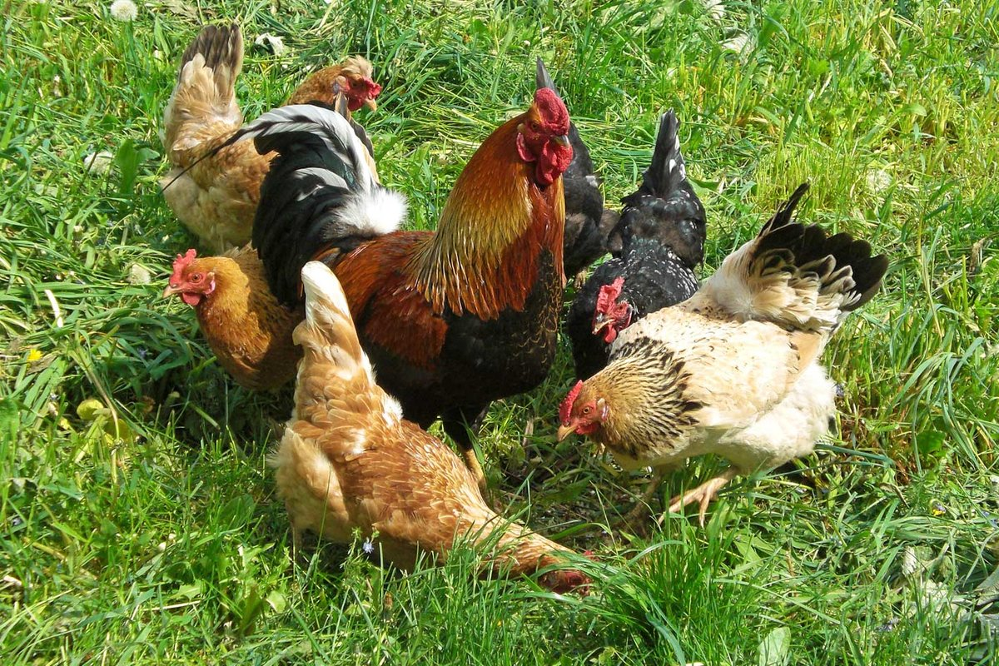
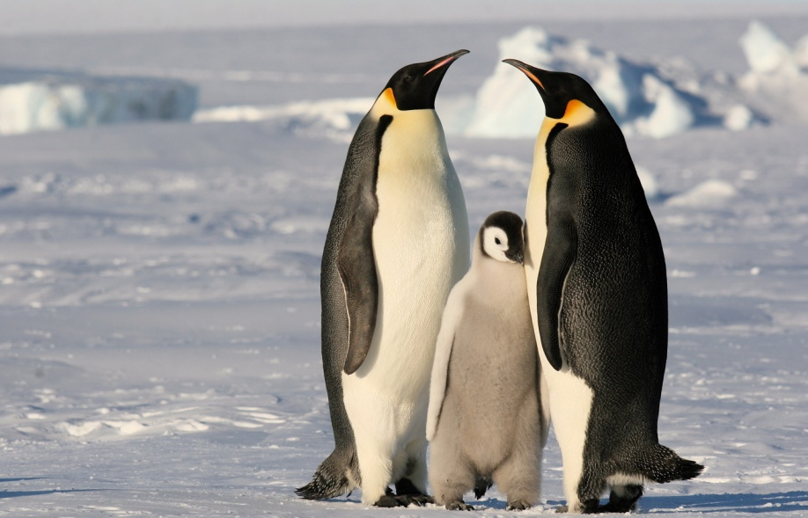
Все ли птицы летают?

Slide 21
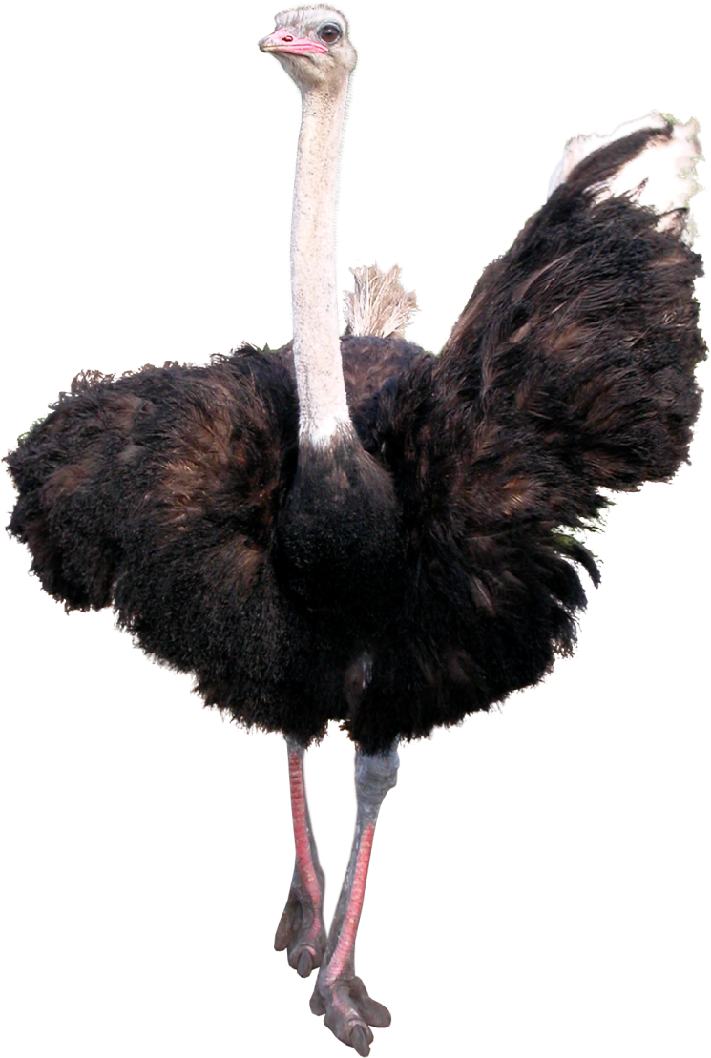
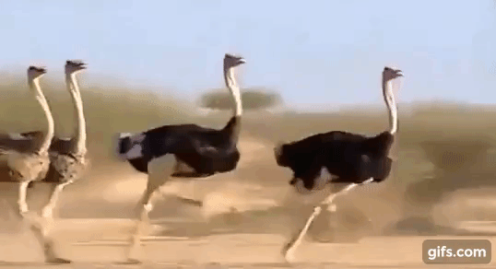
Все ли птицы летают?
Умение летать не является отличительным признаком птиц.
Страус- самая крупная в мире птица. Для полётов он слишком тяжёлый, а перья на крыльях- короткие. Но у него длинные ноги с сильными мышцами, которые помогают ему бегать быстрее своих врагов.

Slide 22
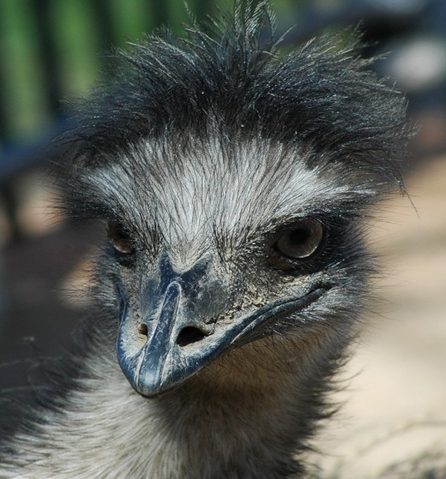
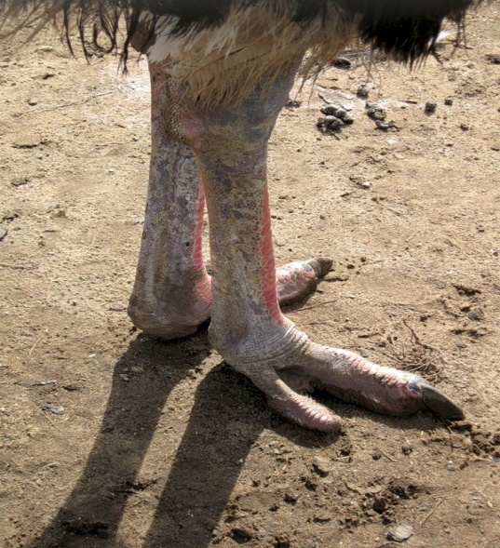
Как защищается страус
Если страус не убежит, а встретиться со своим врагом, то своим крепким клювом может проломить врагу череп. На большом пальце у него есть опасный коготь, которым он может забить нападающего до смерти.

Slide 23
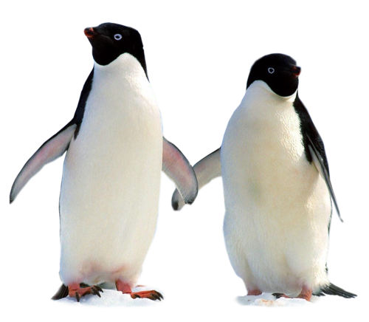
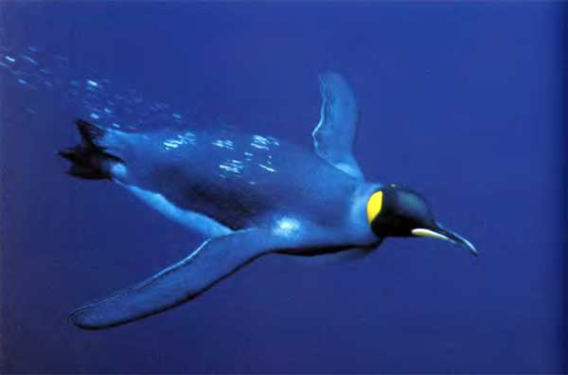
А пингвины?
Пингвин тоже не может летать. Крылья он использует, как ласты, в воде и под водой. С помощью крыльев пингвин сохраняет равновесие. Крылья и клюв оружие в драке.

Slide 24
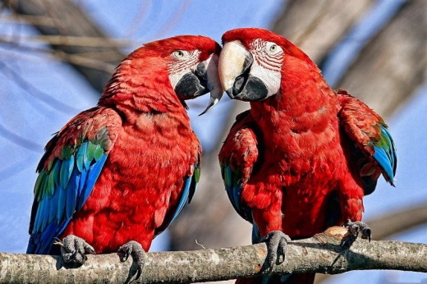
Кто такие птицы?
Птицы это животные, у которых есть клюв, тело покрыто перьями, а передние конечности приобрели форму крыльев.
Некоторые птицы способны летать очень быстро и находиться в воздухе целый день, а некоторые вообще не умеют летать.

Slide 25
Птицы по образу жизни

Slide 26
Птицы водоплавающие

Slide 27
План описания птицы
Название птицы.
2. Перелётная , зимующая, кочевая, водоплавающая.
3. Размеры (большая , маленькая, средних размеров).
4. Окраска оперения.
5. Особенности частей тела
( рот, глаз, клюв, хвост).

Slide 28
Игра «Третий лишний»
Гусь, корова, собака
Кузнечик, бабочка, синица
Окунь, пингвин, щука
Ласточка, сова, дятел
Кукушка, утка, синица

Slide 29
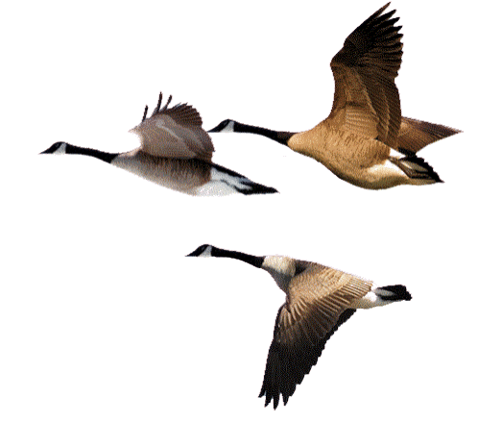
Молодцы!
С какой группой животных вы познакомились? Назовите отличительные признаки птиц.

Slide 30
Список используемых источников
http://mahaon124.ru/images/potolki/fotopechat/22/information_items_664.jpg
http://www.ljplus.ru/img4/z/a/zakharchenka/pero_veselka_big.jpg
http://www.redbook.ru/74/images/pelikan_kudr_!_.gif
http://dic.academic.ru/pictures/enc_colier/1559_079.jpg
http://www.hedweb.com/animimag/ostrich-pic.jpg
http://img-fotki.yandex.ru/get/6738/134091466.198/0_ffa81_ef3fafdd_L

